Slide 1









税金学習セミナーのご案内
知っておくべき
『記帳のしかた』『インボイス制度』
参加費無料
ちゃんと記帳をして、領収書など必要なものを保管し
ていれば、税務署を恐れる必要はありません。
税理士に記帳・インボイス制度を説明してもらいます。
１２月１８日（火）13：30開始
事業主、一人親方、ご家族や従業員、
組合未加入者を誘っての参加も大歓迎！
場所
小平市立中央公民館「学習室４」
講師
税理士法人ティグレパートナーズ
中村 哲平 税理士
記帳義務化と税務調査リスクについて
「知らなかった」では済まされない！
税務調査が入った場合のリスクと、正しい記帳や書類の保存について。
インボイス制度について
「消費税免税業者」は取引してもらえなくなる？
「簡易課税制度」は存続する？
など、消費税にかかわる制度について。
税理士による個別相談会
※事前予約優先
お申込み・お問い合わせは
建設ユニオン多摩北支部
TEL
042-479-2260
FAX
042-479-2267
〒203-0033 東久留米市滝山7-23-17
mail
kita@kensetu-union.jp

Slide 2
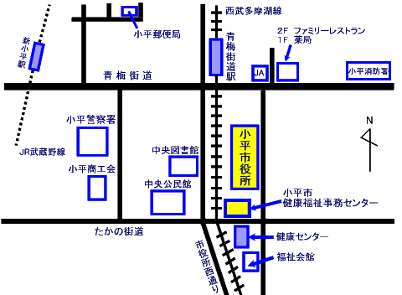

≪会場のご案内≫
◎会場／小平市立中央公民館「学習室４」 小平市小川町2-1325
◎駐車場あり 西武多摩湖線「青梅街道駅」より徒歩５分
小平福祉会館から西に向かい踏切を渡って右側です。
所属支部： | 氏名：
住所：
TEL： | FAX：
電話・メール・ＦＡＸいずれかの方法でお申込みください。＊12月14日（金）締切
個別相談⇒（ 希望する ・ 希望しない ） 【希望する方で、具体的に相談したい内容がある場合は記入してください。】

